Slide 1
HOẠT ĐỘNG LQVH
BÀI THƠ: ONG VÀ BƯỚM
Độ tuổi: 4-5 tuổi
Dự kiến thời gian: 25-30 phút
Giáo viên: Lò Thị Minh Hạnh

Slide 2
I. MỤC TIÊU
Kiến thức: Nhớ tên bài thơ, đọc thuộc thơ “Ong và bướm”.
Kỹ năng: Phát triển khả năng chú ý, ghi nhớ, nghe hiểu nội dung bài thơ và đọc thơ rõ lời, diễn cảm.
Thái độ: Chăm chú lắng nghe cô và bạn đọc thơ. Thích đọc thơ.

Slide 3
Đồ dùng của cô:
Mô hình vườn hoa, 01 con bướm, 01 con ong bằng nỉ
Video hình ảnh bài thơ “Ong và bướm” trên máy
Trò chơi “Ai thông minh” trên Powerpoint
Nhạc bài hát “Kìa con bướm vàng”; “Ong và bướm”
II. CHUẨN BỊ
Đồ dùng của trẻ: Không

Slide 4
III. TIẾN TRÌNH HOẠT ĐỘNG
1. Hoạt động 1: Ổn định, giới thiệu bài (dự kiến 3- 4 phút)
Giáo viên và trẻ cùng vận động bài hát “ra chơi vườn hoa”, đi đến mô hình vườn hoa tại góc xây dựng. Giáo viên hỏi trẻ:
+ Trong vườn hoa có những con vật nào? (con Ong và con Bướm)
+ Bài thơ nào có nhắc tới con Ong và Bướm? (trẻ trả lời theo hiểu biết)
Giáo viên giới thiệu bài thơ: Ong và bướm của tác giả Nhược Thủy.

Slide 5
2. Hoạt động 2: Đọc thơ và đàm thoại (Dự kiến 8– 9 phút)
Giáo viên đọc mẫu
+ Lần 1: Giáo viên đọc bài thơ diễn cảm trên mô hình vườn hoa, hỏi trẻ tên bài thơ, tên tác giả.
Giáo viên cho trẻ chơi “chim bay” về đội hình chữ U.
+ Giáo viên đọc thơ lần 2 kết hợp hình ảnh minh họa trên máy.

Slide 7
* Đàm thoại thông qua trò chơi: Ai thông minh
- Giáo viên giới thiệu tên trò chơi, cách chơi
+ Cách chơi: Mỗi Slide có 1 câu hỏi khác nhau, nhiệm vụ của trẻ là trả lời câu hỏi có trong mỗi slide. Mỗi câu hỏi có thời gian 10 giây suy nghĩ, sau khi hết thời gian suy nghĩ, trẻ sẽ giơ tay đưa ra câu trả lời của mình.
+ Tổ chức cho trẻ chơi 4-5 lần.

Slide 8
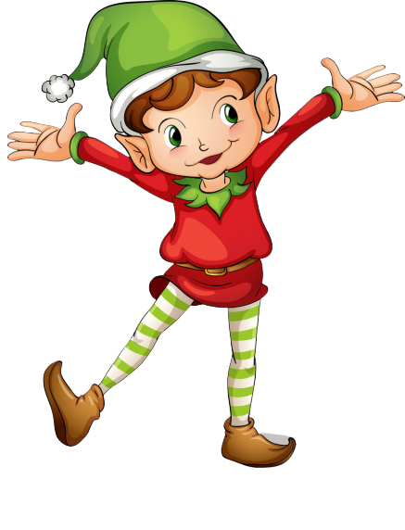
Ai thông minh
Notes:
Ms Huyền Phạm - 0936.082.789 – YOUTUBE: MsPham. Facebook: Dạy và học cùng công nghệ.

Slide 9
Ai thông minh
Đáp án
Câu hỏi số 1
Trong bµi th¬ cã nh÷ng con vËt nµo?
1
2
3
4
5
6
7
8
9
10
Next
Notes:
Ms Huyền Phạm - 0936.082.789 – YOUTUBE: MsPham. Facebook: Dạy và học cùng công nghệ.

Slide 10
Ai thông minh
Đáp án
Câu hỏi số 2
B¹n b­uím ®ang lµm g×?
1
2
3
4
5
6
7
8
9
10
Next
Notes:
Ms Huyền Phạm - 0936.082.789 – YOUTUBE: MsPham. Facebook: Dạy và học cùng công nghệ.

Slide 11
Ai thông minh
Đáp án
Câu hỏi số 3
B¹n b­uím rñ Ong ®i ®©u?
1
2
3
4
5
6
7
8
9
10
Next
Notes:
Ms Huyền Phạm - 0936.082.789 – YOUTUBE: MsPham. Facebook: Dạy và học cùng công nghệ.

Slide 12
Ai thông minh
Đáp án
Câu hỏi số 4
B¹n Ong tr¶ lêi nh­ư thÕ nµo?
1
2
3
4
5
6
7
8
9
10
Next
Notes:
Ms Huyền Phạm - 0936.082.789 – YOUTUBE: MsPham. Facebook: Dạy và học cùng công nghệ.

Slide 14
- Giáo viên hỏi trẻ: Qua bài thơ này các con học tập được điều gì ở bạn Ong?
- Giáo dục trẻ : Không được ham chơi, lười biếng như bạn Bướm trắng, mà phải siêng năng,chăm chỉ, làm việc gì phải làm cho xong giống như bạn ong, biết vâng lời ông bà, cha mẹ, thầy cô giáo để sau này trở thành người có ích cho xã hội.

Slide 15
3. Hoạt động 3: Trẻ đọc thơ (dự kiến 12-13 phút)
- Tổ chức cho trẻ đọc thơ dưới nhiều hình thức khác nhau: Cả lớp, nhóm, đọc theo hiệu lệnh, đọc to nhỏ.
- Mời nhiều cá nhân đọc thơ (Chú ý thể hiện diễn cảm)
- Giáo viên cho trẻ chọn vai nhân vật (Ong và Bướm), đọc thơ theo vai nhân vật.
- Vận động theo bài hát “Ong và bướm”.

Slide 16
Kết thúc tiết học.

